Slide 1
«Жизнь прекрасна , когда безопасна»
Пособия 11-й группы «Веснушки»
Подготовили :
Добрынина Галина Николаевна
Никитовская Ольга Алексеевна

Slide 2
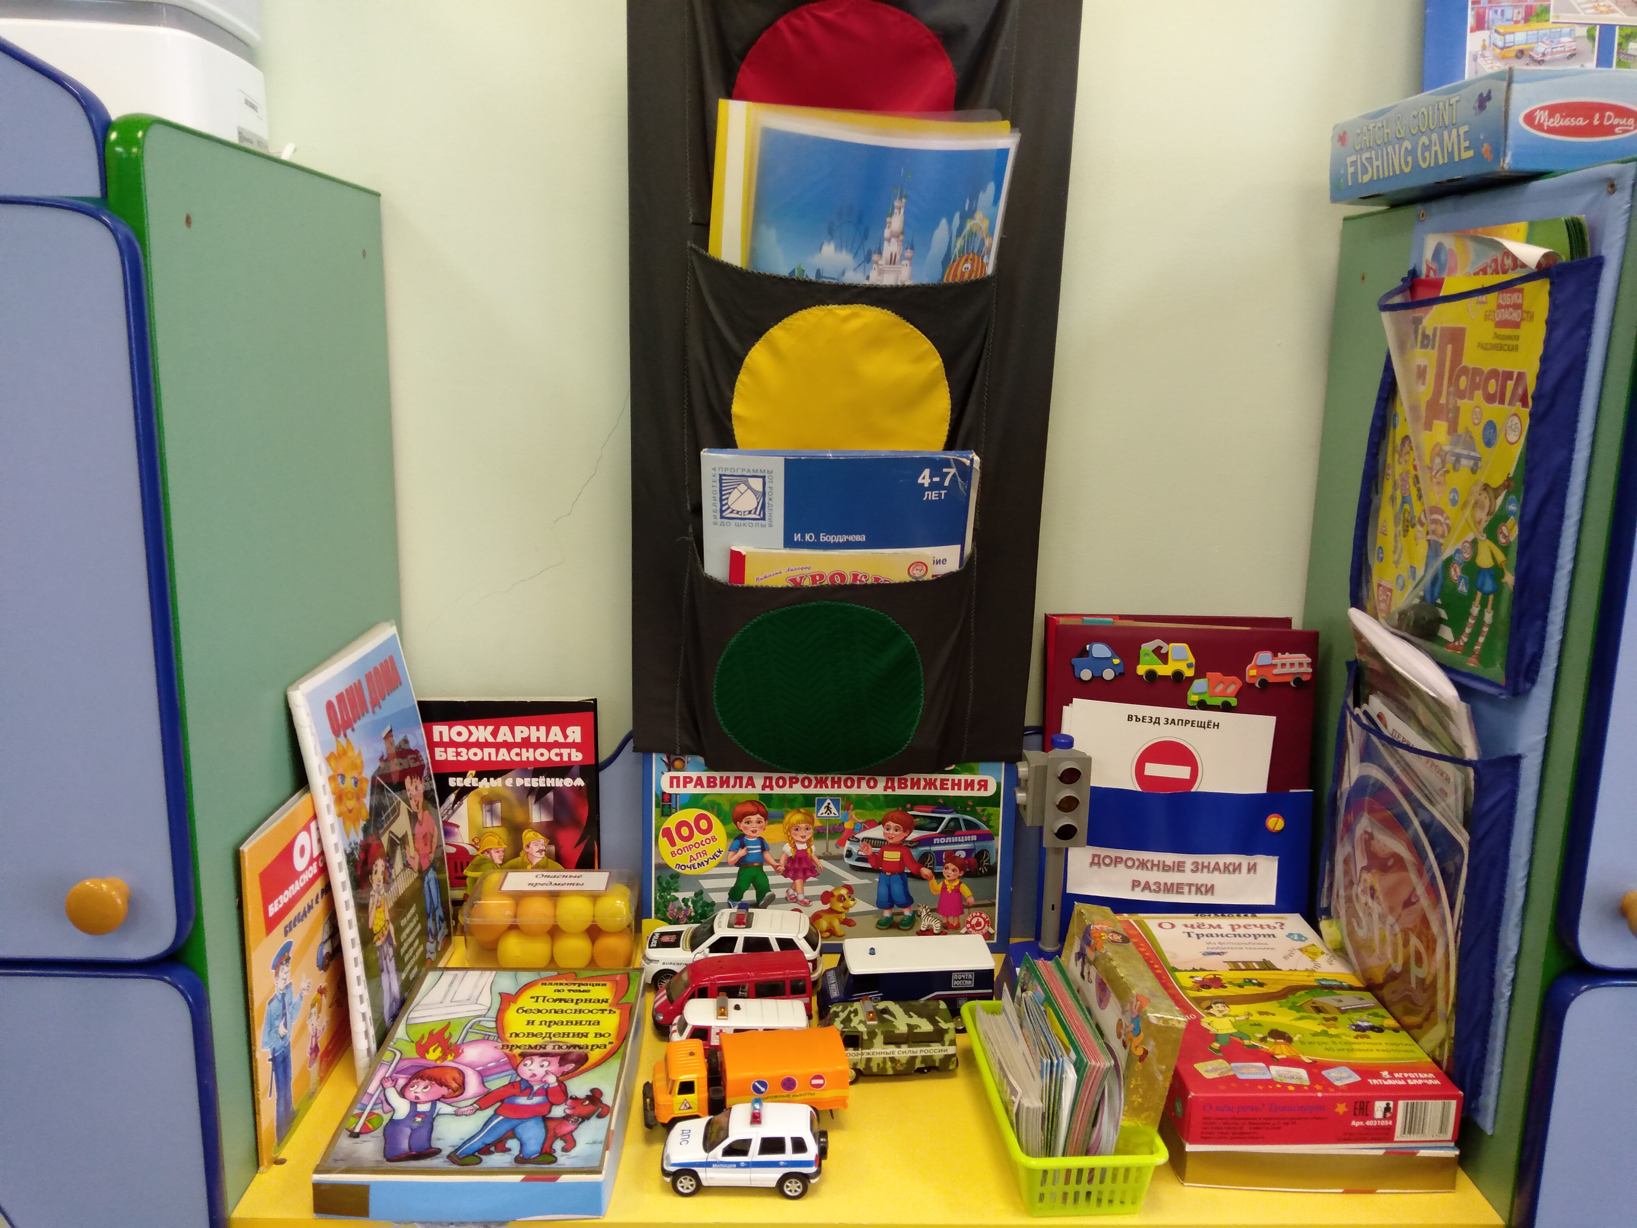
Уголок безопас-ности 11 группы

Slide 3
Игры

Slide 4
Картотеки игр, Картотека бесед,

Slide 5
Литература

Slide 6
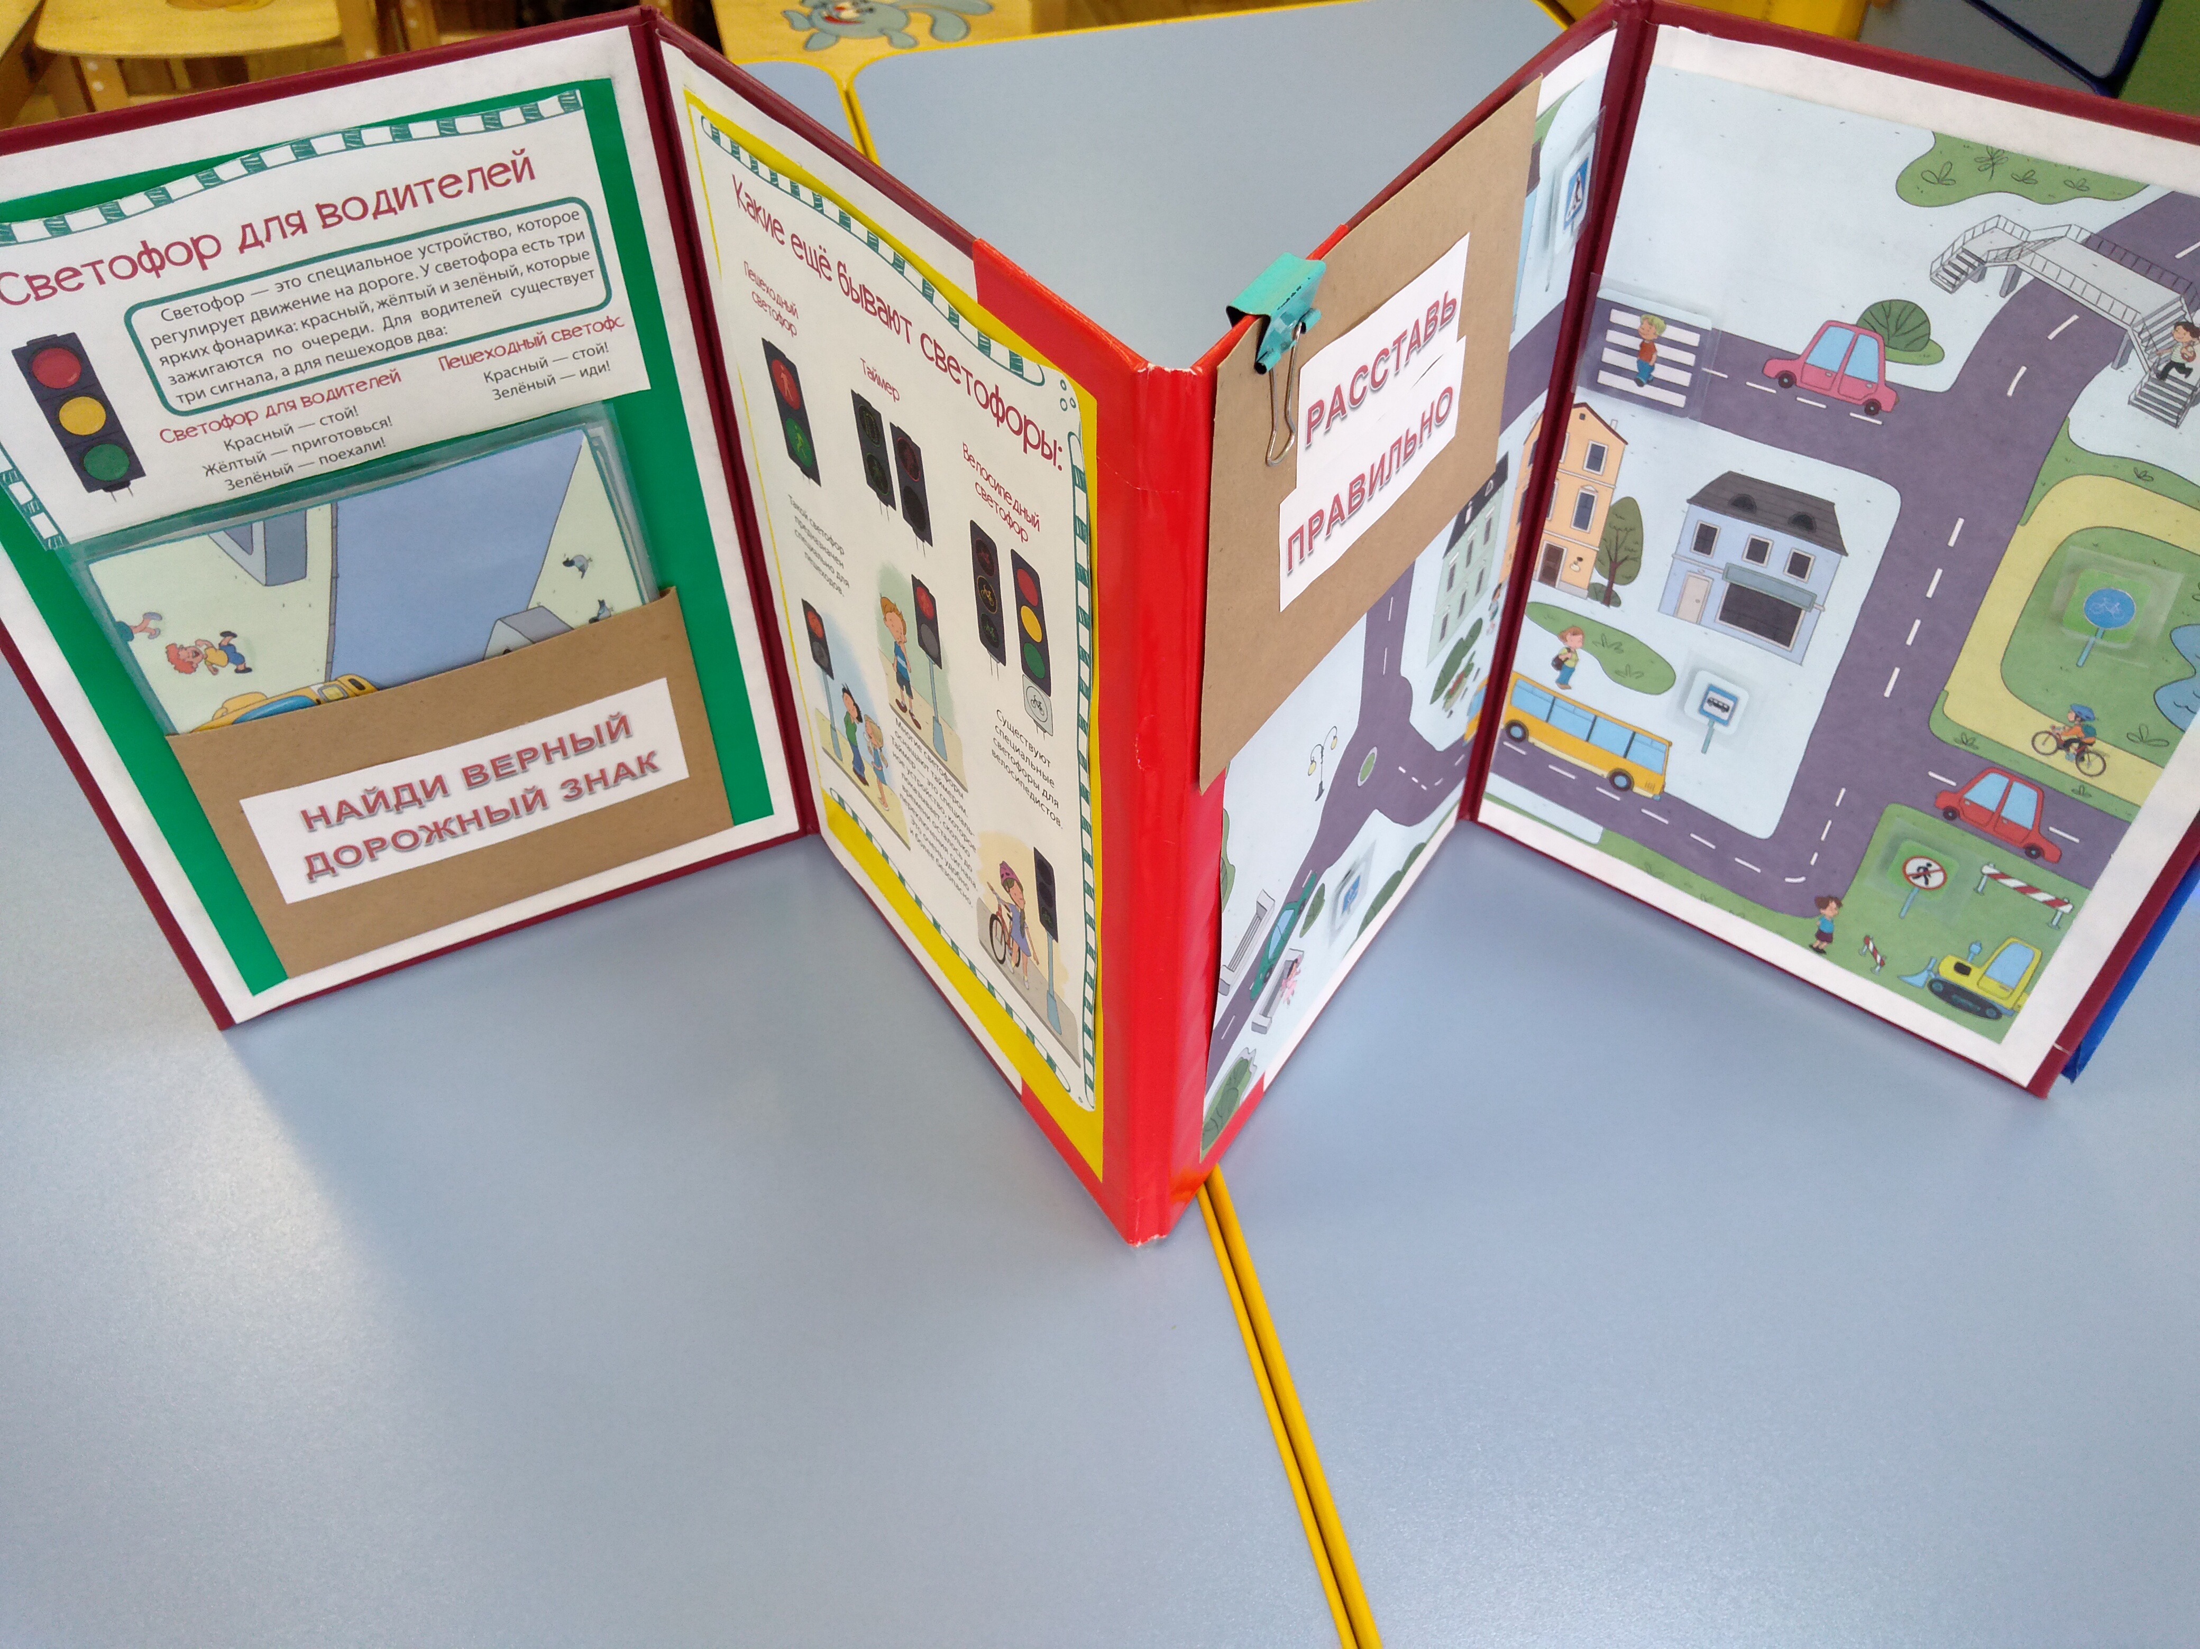
Лэпбук по ПДД

Slide 7
Спасибо за внимание !

